Slide 1
Centralizace dotací
Krajský úřad Karlovarského kraje
Ing. Martina Fučíková – odbor investic

Slide 2
Centralizace dotací
Organizační změna v rámci krajského úřadu
Elektronizace celého procesu administrace dotací
Větší efektivita práce administrátorů vlivem specializace
Optimální vytížení administrátorů, k zajištění jejich vzájemné zastupitelnosti
Nižší náklady na zajištění licencí pro přístup do informačního systému
Snížení chybovosti v procesu administrace dotací
„Stabilní a efektivní fungování celého systému“

Slide 3
Centralizace dotací – organizační změna
Centrálním administrátorem je určen odbor investic:
    1) oddělení grantových schémat
    oblast sociálních věcí, kultury a cestovního ruchu, zdravotnictví, dopravy
    dále zajišťuje i dotace týkající se fondů Evropské unie (kotlíkové dotace, zastřešující projekty fondu spravedlivé transformace)
2) oddělení krajských dotací (vznik od 1. 10. 2023)
    oblast sportu, školství, životního prostředí, regionálního rozvoje
    krizového řízení
    *přechod některých dotačních programů bude řešen později

Slide 4
Přínosy centralizace v dlouhodobém horizontu
sjednocení, zvýšení efektivity a zjednodušení celého procesu
snížení personální náročnosti procesu administrace dotací
jednoznačnost při zavedení systému a jeho srozumitelnost pro všechny subjekty
využití dalších nástrojů elektronizace a robotizace veřejné správy v rámci vnitřních systémů úřadu i při kontaktu s žadateli
zachování úzké spolupráce s jednotlivými odbory při nastavování podmínek dotačních programů
jednotná propagace dotačních programů v rámci regionu
jednodušší komunikace se žadateli
soustředění agendy programových dotací na jedno kontaktní místo

Slide 5
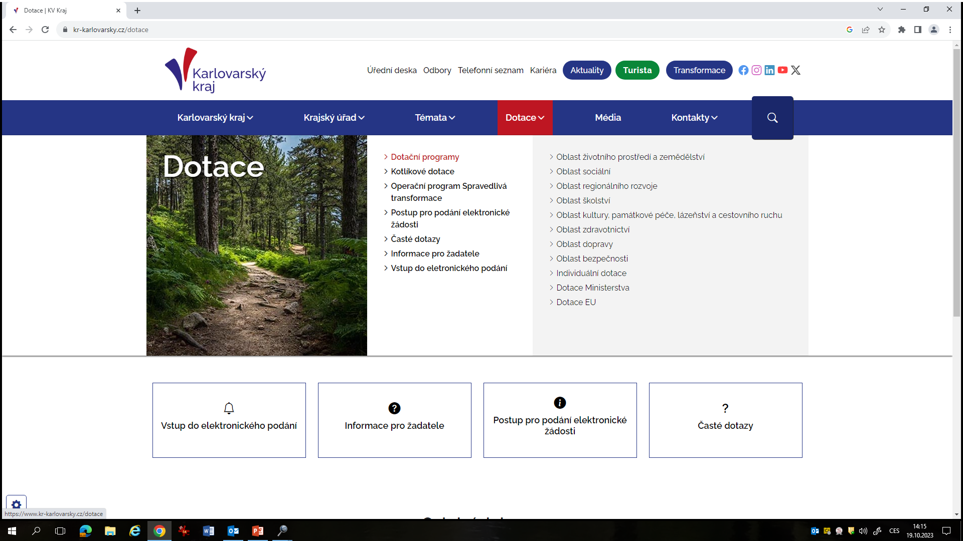
Dotační programy Karlovarského kraje
https://www.kr-karlovarsky.cz/dotace

Slide 6
Děkuji za pozornost

